Slide 1
Assemblée générale annuelle du Conseil multidisciplinaire
Mardi le 4 juin 2018, 12 h 00

Slide 2
Mot de bienvenue
Confirmation de connexion aux sites de visio-conférence :
CLSC Pointe-aux-Trembles - salle 065
CLSC St-Michel - salle 402
CLSC Rosemont - salle 422 et 423
IUSMM - local BE-320-16
HSCO - auditorium
HMR – F-101
Constatation du quorum :
3% des membres (2545) = 76 membres

Slide 3
Nomination du président et secrétaire d’assemblée
Il est proposé qu’il soit nommé :
  Monsieur Martin St-Georges, représentant du CM du CSSS Lucille-Teasdale au CECM, en tant que président d’assemblée;
  Madame Louise Soucy, représentante du CM de l’Institut universitaire en santé mentale de Montréal, en tant que secrétaire d’assemblée.

Slide 4
Adoption de l’ordre du jour
Vérification du quorum;
Nomination président et secrétaire d’assemblée;
Ouverture de l’Assemblée générale annuelle et adoption de l’ordre du jour;
Présentation des membres de l'exécutif du conseil multidisciplinaire;
Adoption du procès-verbal de l’Assemblée générale du 6 juin 2017 ;
Présentation du rapport annuel 2017-2018;
Plan d’action 2018-2019;
Mot PDG et DSM;
Présentation Plan de Développement des Compétences;
Cadre conceptuel en éthique
Appel de candidatures au CECM;
Période de questions
Clôture de l’assemblée.
Notes:
Appel de caliste des membres et feuilles de présencesndidature juste petite info
proposition à rédiger
Avoir le PV
rapport annuelle incluant prévision budgétaire
proposition règlement et règlement

Slide 5
Adoption de l’ordre du jour
Sur proposition de ….. et appuyée par ….. le procès-verbal est adopté.

Slide 6
Présentation des membres du comité exécutif du CM
CSSS Lucille-Teasdale : | Martin St-George Caroline Constantineau
Institut universitaire en santé mentale de Montréal : | Sylvie Pelletier Louise Soucy Magalie Leblanc
Hôpital Maisonneuve-Rosemont : | Roselyne Hétu Ahmed Douadi Julie Dumas
CSSS St-Léonard et St-Michel : | Carole Vacher Guy Jolicoeur
Hôpital Santa Cabrini : | Josée Gamache
CSSS de Pointe-de-l’île | France Després
Direction générale : | Yvan Gendron
Direction des services multidisciplinaires : | Caroline St-Denis
Notes:
Inclus présentation des sites
Ajouter titre d’emploi et réadap et cie avec code couleur autre que programme

Slide 7
Adoption du procès-verbal de l’Assemblée générale du 6 Juin 2017
Sur proposition de ….. et appuyée par ….. le procès-verbal est adopté.

Slide 8
Présentation du rapport annuel 2017-2018
Bilan des activités
  Nombre de rencontres officielles du CECM : 8
  Nombre de rencontres de travail du CECM : 2
  Rencontre avec la DSM : 1
  Nombre de rencontres des comités de travail : 18
  Taux de participation : entre 85 % et 100 %

Slide 9
Présentation du rapport annuel 2017-2018
Comités de pairs
  Le guide des procédures d’encadrement a été lancé lors de l’AGA en juin 2017.
  Le comité a reçu peu de propositions de comités de pairs.
  En lien avec la DSM une démarche pour faire la promotion de comités des pairs est amorcée avec le support des conseillers cadres de cette Direction

Slide 10
Présentation du rapport annuel 2017-2018
CMPC
  Il agit à titre de conseil auprès de l’organisation en ce qui a trait au maintien et à la promotion des compétences de ses membres.
  Nous avons saisi la Direction générale des difficultés que le comité rencontre dans la réalisation de son mandat.
  Proposition déposée pour que la Direction générale et la Direction des services multidisciplinaires conviennent avec la Direction des ressources humaines et le CECM d’un calendrier de rencontres correspondant aux étapes de l’élaboration du PDC et du plan de communication qui s’en suit.

Slide 11
Présentation du rapport annuel 2017-2018
Comité des communications
  Nous avons publié onze bulletins d’informations.
  Une mise à jour régulière de la page intranet a été faite.
  Un dépliant pour aider à mieux comprendre ce qu’est un Conseil Multidisciplinaire a été rédigé et déposé au service des communications pour un soutien à l’infographie.

Slide 12
Présentation du rapport annuel 2017-2018
ACMQ
  Participation au colloque de l’ACMQ
  Collaboration au comité de travail de l’ACMQ
  Participation d’un membre de notre CM au CA de l’ACMQ.
Révision Statut et règlement
  Dépôt à la direction générale de nos statuts et règlements pour validation auprès du ministère et adoption par le CA du CIUSSS

Slide 13
Présentation du rapport annuel 2017-2018
Participation à des comités de l’établissement
  Comité de gestion des risques
  Comité des pratiques professionnelles
  Participation ponctuelle à certains comités à la demande de la direction générale

Slide 14
Présentation du rapport annuel 2017-2018
Avis et recommandations
Présentés au président-directeur général
Sujets | Date
Avis sur la politique portant sur l’élaboration et la révision des plans d’intervention (POL-030). | 8 septembre 2017
Avis sur le plan d’action qualité et sécurité pour l’Hôpital Santa Cabrini » de la Direction programme santé physique générale et spécialisée (DPSPGS) | 20 septembre 2017

Slide 15
Présentation du rapport annuel 2017-2018
Consultations
Le comité exécutif a eu six rencontres de travail. Ces rencontres ont servi à recevoir huit présentations provenant de différents comités ou directions de l’organisation.
Sujets | Date
Cadre de référence en gestion intégrée de la performance et de la qualité | 12 octobre 2017
Cadre conceptuel en éthique, le centre de l’excellence multidisciplinaire | 12 octobre 2017
Politique organisationnelle de santé pour un environnement sans fumée, état de la situation, agrément | 12 octobre 2017
Prévention du suicide organisationnel requis | 8 novembre 2017
Projet d’harmonisation de la fonction d’encadrement clinique | 20 décembre 2017
Agir autrement pour mieux accompagner (transformation de la DSMD) | 31 janvier 2018
Centre d’excellence multidisciplinaire | 14 mars 2018
L’accès aux services de proximité | 14 mars 2018

Slide 16
Présentation du rapport annuel 2017-2018
Du 1er avril 2017 au 31 mars 2018
Nous avons reporté le budget d’opérations pour le CM et la banque d’heures de libération de l’année 2016-2017.
Le CIUSSS ne dispose pas encore d’un outil de gestion intégré pour le suivi budgétaire. Nous n’avons pas encore d’unité administrative (UA) attitrée au CM.
Nous vous présentons ici uniquement un état des revenus et dépenses réalisées cette année au sujet du CM.
Revenus
Contribution de la DSM : 10 000$
Revenus totaux : 10 000$

Slide 17
Présentation du rapport annuel 2016-2017
Dépenses
AGA spéciale 225,66 $
Cotisations des membres à l’ACMQ 1176,00 $
Congrès ACMQ 3615, 92$
Dépenses totales : 5017,58 $
SOLDE : 4982,42
Nous prévoyons pour le prochain budget du conseil multidisciplinaire faire l’achat d’un ordinateur portable, des logiciels antidote et Smartsheet., de l’ouverture d’un compte pour pouvoir tenir des conférences téléphoniques et une augmentation de la cotisation annuelle versée à l’ACMQ de 25 cents par membres du CM.

Slide 18
Plan d’action 2018-2019
Reconduction du plan d’action voté pour l’année 2017-2018
Avis sur les pratiques professionnelles et aux actions entreprises par le CIUSSS;
Appréciation et amélioration de la qualité de la pratique professionnelle des membres du CM;
Soutien à l’implantation des comités des pairs;
Présence aux comités de travail du CIUSSS de-l’Est-de-Montréal;
Soutien et développement du Conseil multidisciplinaire;
Reconnaissance des membres du CM;
Plan de communication du CM;
Présence aux instances communes du CIUSSS;
Agrément Canada et le souci de la qualité de la pratique professionnelle

Slide 19
Prévision budgétaire
Libérations des membres du comité exécutif du conseil multidisciplinaire.
Le mandat du CM est réalisé par des professionnels qui, au quotidien, travaillent au sein des programmes et des installations du CIUSSS de l'Est-de-l'Île-de-Montréal.
Ils sont tous en interaction avec les usagers. Un des défis rencontrés est de concilier leur travail et la réalisation du mandat du CM. Il n’est pas toujours possible d’utiliser les libérations consenties pour les mandats du CM, car nous donnons priorité aux fonctions cliniques que nous occupons à titre de professionnel.

Slide 20
Mot du Président-directeur général
Monsieur Yvan Gendon, PDG

Slide 21
Mot de la DSM
Mme Caroline St-Denis, DSM par intérim

Slide 22
Présentations PDRH-PDC
Chef de service implantation des pratiques professionnelles
Chef de service - Formation et gestion des talents
Chef de service - Formation et gestion des talents
Madame Natalie Mavrikakis, chef de service, formation et gestion des talents;
Madame Carolyne Dupuis, agente de gestion, formation et gestion des talents;
Madame Marie-Michelle Lauzière, agente de gestion, formation et gestion des talents.

Slide 23
Service formation et gestion des talents
Présentation à la rencontre annuelle du conseil multidisciplinaire des professionnels
Le 4 juin 2018

Slide 24

Contexte
Notes:
Besoin exprimé de recevoir plus d’informations sur le service formation, le PDC et les processus s’y rattachant
Beaucoup de concepts et d’incompréhensions encore en lien avec ce secteur principalement lié au fait que les anciennes façons de faire demeurent souvent ancrées
Présentation l’an dernier qui a effleuré les besoins de bien comprendre les processus associés à la formation
Donner la chance de répondre à certaines questions
Mon OBJECTIF, m’assurer que nous clarifions les bases pour que nous puissions continuer à bâtir sur nos collaborations avec nos partenaires de la catégorie 4 et facilitions nos façons de faire pour mieux répondre à vos besoins.

Slide 25

Notre mission
Assurer, soutenir et contribuer à la qualité et la sécurité des soins et des services à la clientèle de notre territoire,
Contribuer à avoir la meilleure ressource au bon endroit, au bon moment avec les bonnes connaissances,
Favoriser le positionnement de l’organisation comme employeur de choix et comme organisation apprenante,
Responsabiliser les différents acteurs (services, gestionnaires et employés) pour une imputabilité partagée.
Employés syndiqués
Notes:
Tout d’abord, à quoi sert notre service?
En gros nous aspirons à:
Les professionnels sont des employés qui dans notre jargon à nous sont de la catégorie 4

Slide 26

Plus spécifiquement, nous sommes engagés à…
    Maintenir et développer les compétences des employés,
    Favoriser le partage des connaissances et des pratiques acquises,
    Maximiser les transferts et mettre en place des indicateurs pertinents permettant de les mesurer,
    Assurer une vigie et appliquer les meilleures pratiques,
    Investir judicieusement les montants en fonction des besoins et des priorités organisationnels,
    Diversifier les stratégies de formation,
    Développer le plein potentiel pour susciter l’engagement des employés,
    Contribuer à la rétention des ressources humaines en les assistant dans l’actualisation de leurs aspirations professionnelles,
    Repérer les opportunités de développement en réponse aux besoins organisationnels et aux enjeux stratégiques ou prioritaires,
    Former une relève adéquatement outillée et suivre l’évolution du réseau de la santé et des services sociaux, pour permettre d’optimiser la pérennisation des meilleures pratiques de soins.
Notes:
Nous avons également des engagements plus spécifiques….

Slide 27

La formation en statistiques
7,532 activités traitées/soutenues par l’équipe annuellement pour les employés syndiqués seulement ou près de 6 millions de dollars investis par année,
Pour la catégorie 4, les obligations jumelées à la lettre 31, environ 1,5 millions de dollars investis annuellement,
Au moment de la recension les demandes pour les FORMATIONS DE NIVEAU 1 seulement excèdent typiquement de 2 À 5 FOIS NOS OBLIGATIONS TOTALES
  principalement pour le volet clinique (souvent pour les mêmes catégories d’emploi),
  cette année, plus de 3200 demandes de formation ont été faites pour les employés syndiqués et non syndiqués seulement, toutes catégories confondues;
  Environ 243 besoins ont été exprimés par les membres au SFGT lors de la recension des besoins, ces demandes sont en cours de transmission aux gestionnaires du dossier PDC de vos directions/programmes.
Notes:
Notre équipe de 13 personnes offre un rôle conseil et assure la logistique pour les formations de 14,923 employés syndiqués de toutes nos directions programmes dont 2224 sont des professionnels

Slide 28
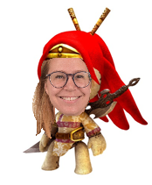


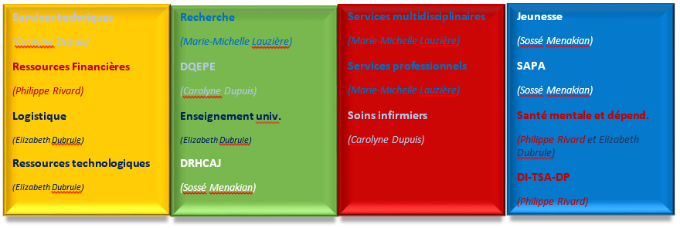
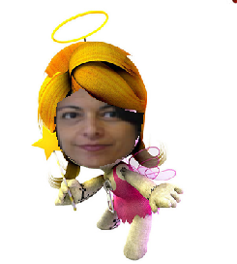
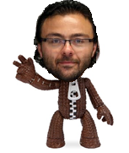
Qui sommes-nous? Notre équipe d’agents de gestion du personnel
Notes:
Notre équipe – direction/programme (comment se divise le service)
1 CS, 5 AGP, 5 AA et 2 techs
Se partagent par couleurs les directions/programmes
Lorsqu’il y a des questions au niveau des formations et que vous aimeriez faire le point avec quelqu’un, il vous est possible de contacter nos agents qui feront le lien avec leur partenaire de votre direction/programme

Slide 29

Mais comment organisons-nous nos efforts de formation pour en faire la gestion la plus judicieuse et responsable possible?
En distinguant ce qui est prioritaire/incontournable pour notre organisation de ce qui est souhaité par les directions/programmes et individus:
  Niveaux
En établissant une mesure neutre de distribution équitable des enveloppes budgétaires
En assurant que les sommes non utilisées soient réinvesties vers les besoins existants ou émergents qui auront l’impact le plus profitable pour l’organisation.
Notes:
Comment une si petite équipe peut-elle arriver à organiser les formations de tout son personnel syndiqué? Avec beaucoup d’organisation et de créativité!
Il faut comprendre que nous avons X employés syndiqués et que les budgets sont limités. Pour nous assurer d’une distribution équitable des enveloppes de formation, plusieurs mesures sont prises.
Niveaux (1, 2, 3)
Mesure neutre (par ETC)

Slide 30
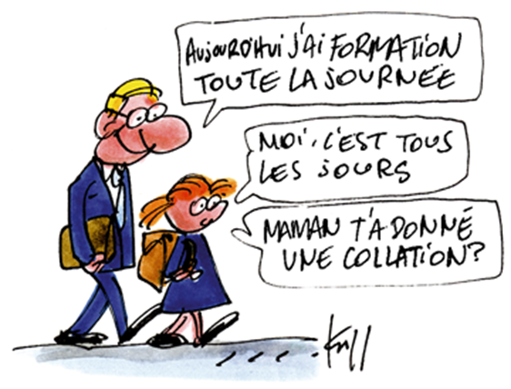
Formation 101

Slide 31
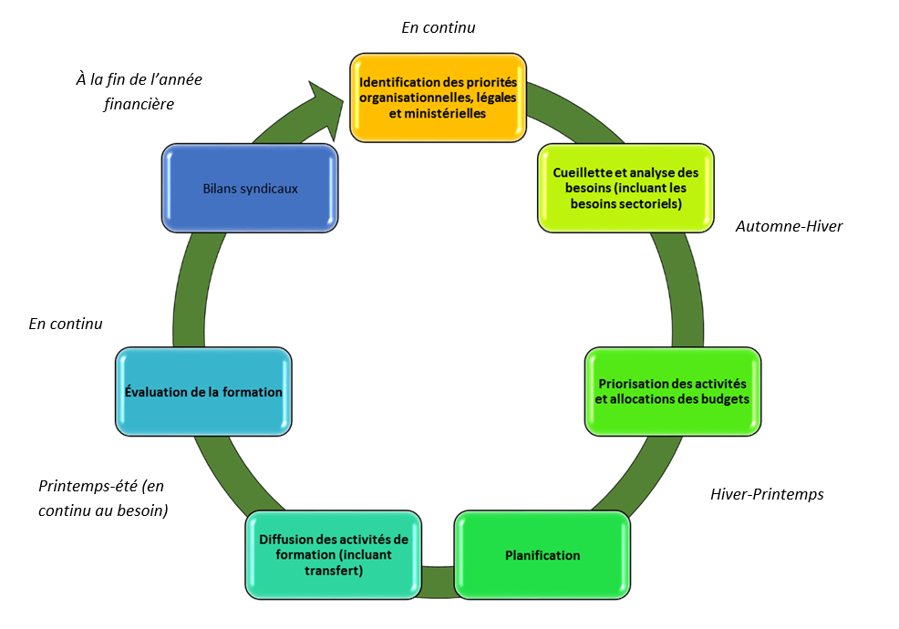

Cycle annuel et partenariats
DSI
DSM
2 fois l’an « mi-bilans » permettent de voir
avancement des investissements
en formation et de réinvestir
les sommes non dépensées
DSP
Conseils consultatifs
Syndicats
Notes:
FORMATION 101
Tout d’abord, pour bien comprendre la formation dans un établissement à l’envergure du nôtre, il convient de clarifier certain éléments de base.
Entre autres, la séquence des activités de formation se répète d’année en année. C’est ce qu’on appelle le cycle annuel de formation.
EXPLICATION DU CYCLE:
Ainsi, annuellement, les priorités organisationnelles, légales et ministérielles sont définies en continu et sont documentées à la formation – nous tentons d’identifier ce qui sera incontournable en termes de développement de compétence pour que notre organisation soit au niveau attendu
Nous effectuons en parallèle, à l’automne, une recension des besoins de formation des directions, programmes et des employés. À ce titre votre CM a effectué un sondage auquel vous avez largement participé pour alimenter le bassin d’information servant à la priorisation
Puis les Finances/budgets nous confirment les enveloppes réservées à la formation par année.
C’est alors que nous nous regardons conjointement avec les pratiques professionnelles de la DSM, DSP et de la DSI ce qui est prioritaire pour l’année à venir et comment la distribution budgétaire devrait s’actualiser.
Nous convenons aussi des niveaux maximaux des niveaux 1 – point sur lequel nous allons revenir.
Nous rencontrons également les syndicats et le CM de façon régulière pour alimenter et compléter notre réflexion
Une fois la planification effectuée, nous validons auprès de nos partenaires puis entamons la diffusion des formations pour l’année
Les évaluations sont effectuées systématiquement et certains programmes actuellement en cours pour voir comment mieux transférer les apprentissages acquis
En cours d’année, des « photos » de la situation sont prises (mi-bilans) pour nous permettre d’identifier les formations planifiées qui n’ont pas eu lieu et d’utiliser ces budgets pour les réinvestir à des secteurs qui en font la demande ou en ont un besoin prioritaire.
Puis une fois l’an un bilan des activités de l’année est présenté aux instances syndicales qui nous permet de voir ce qui a été réalisé, où sont les enjeux ou opportunités toujours dans une optique d’amélioration continue

Slide 32

Niveaux (rappel)
NIVEAU 1 - Thématiques stratégiques / prioritaires
Plan stratégique du MSSS du Québec 2015-2020
Obligations légales
Agrément Canada
Entente de gestion et d’imputabilité
Priorités organisationnelles (chantiers)
Priorités transversales DSI DSM DSP
Priorités des instances professionnelles (CMDP, CII, CM)
Priorités émergentes (MSSS ou événements sentinels)
NIVEAU 2 - Thématiques opérationnelles
Priorités des directions programmes
Priorités des services
NIVEAU 3 - Thématiques « pratiques d’excellence »
Priorités découlant de l’évolution des connaissances et de la pratique professionnelle ou technique
Recommandations des ordres professionnels
Notes:
Si on revient aux étapes annuelles de priorisation/planification, il faut aussi comprendre que toutes les demandes de formation n’ont pas le même degré d’urgence; ainsi elles sont répertoriées et comparées pour assignation d’un niveau soit: 1, 2 ou 3.
NIVEAU 1:
Ce sont les formations « incontournables » pour l’année, sans quoi il y aura des impacts significatifs pour l’organisation ou des formations ayant une transversalité au niveau du besoin. Cette priorisation est faite avec les pratiques professionnelles de la DSM, DSI et de la DSP.
Pour le niveau 1, la priorisation a permis de faire ressortir 54 thématiques de formation prioritaires. Plusieurs de ces thématiques ont un impact direct sur l’Agrément et sur le positionnement d’employeur de premier choix que nous voulons faire ressortir pour le CIUSSS. Pour chacune de ces thématiques, l’équipe de la formation et gestion des talents a estimé le coût des demandes, lors de la cueillette et ont fait des proposition pour l’ajuster en fonction des budgets disponibles (budgets conventionnées). La DSI et la DSM ont par la suite validé le tout pour s’assurer de la cohérence des propositions. NIVEAU 2:
Les formation de niveau 2 sont prioritaires pour les directions programmes mais pas transversales. Elles sont donc leur priorité à eux.
NIVEAU 3:
Il est important de s’assurer que les personnes qui vont avoir des formations à l’externe puissent les retransmettre (transfert d’apprentissage) pour partager cette expertise.
La création du CIUSSS permet d’avoir accès à un nombre très élevé de formateurs internes sur plusieurs sujets pouvant diminuer grandement le nombre de formations à l’externe (exemple : maintenant nous avons des formateurs à l’interne sur le RCR, Oméga, soins de plaies, etc.)

Slide 33

Distribution des budgets, formation 1ère étape, calcul de l’obligation
Masse salariale (actuellement par établissement)
X % Obligations nationales
+ Reports des années passées
+ Lettres d’entente
Notes:
Quand à l’allocation des budgets, , chaque année nous devons nous assurer qu’un minimum obligatoire de dollars soit investi par l’employeur dans la formation des employés. Ces montants sont déterminés à partir de nos masses salariales, par catégorie syndicale et par ÉTABLISSEMENT (jusqu’à ce qu’il y aie fusion).
C’est pourquoi parfois certains ont accès à une formation alors que d’autres non, puisque jusqu’à la mise en vigueur des nouvelles dispositions locales, nous devons gérer les enveloppes budgétaires distinctement.
Chaque direction programme a sa responsabilité de formation qui lui est communiquée pour les employés sous sa charge.
Tout montant non atteint est reporté l’année suivante de façon globale.
Parallèlement, nous devons nous assurer de respecter la réalisation de certaines lettres d’entente notamment pour la catégorie 1 (la 14) et la catégorie 4 (la 31) – nous y revenons dans quelques minutes

Slide 34

2e étape - planification
Définition d’un % maximum du budget à retenir pour les niveaux 1 - avec la DSM, la DSP et la DSI,
Retenue d’un budget pour les activités du centre d’excellence DSM, pour la catégorie 4,
Distribution des montants résiduels par direction/programme pour les niveaux 2 et les niveaux 3 (par ETC).
Diffusion de critères aux directions/programmes pour assurer l’équité dans les choix des participants.
Notes:
Pour nous permettre d’effectuer une distribution prudente et judicieuse des budgets, et que tout un chacun aie sa part, la distribution budgétaire par établissement est faite sur la base des ETC disponibles au cahier des postes le plus récent

Slide 35

PDC
  Cette année, le maximum établi de contenu obligatoire de niveau 1 pour la catégorie 4 est de 70%
    Le % résiduel de l’obligation (30%) est distribué au prorata des ETC par direction/programme pour l’actualisation de formations de niveaux 2 et 3 ;
      Les formations de niveaux 2 et 3 sont priorisées par les directions programmes;
  Pour chaque formation de niveau 1, des porteurs « experts » et des représentants des pratiques professionnelles sont jumelés à un AGP du service formation pour voir au déploiement prioritaire pour le CEMTL.
  Les formations et leur planification annuelle sont présentées au président du CMPC et au partenaire syndical, dans le cadre du comité PDC.
Notes:
% par catégorie tel qu’établi par le rep. des pratiques professionnelles
Le Service formation s’occupe de la planification des formations de N1 – les directions/programmes interpellent notre service au besoin pour un soutien conseil ou logistique
Désignation de porteurs des formations et jumelage avec AGP du service formation
Présentation aux syndicats et conseils multi
Dist. Des sommes résiduelles des N2 et 3
Élaboration des calendriers des formations par les porteurs et diffusion
Actualisation de formations

Slide 36

Lettre d’entente 31 – professionnels
Développement de la pratique professionnelle
  Choix des titres d’emploi annuels à prioriser
  Suivi avec le syndicat
  Décision quant à l’ouverture à d’autres titres d’emploi dans l’année.
Notes:
D’autre part, une autre source de financement existe pour la catégorie 4, soit la lettre d’entente 31.
Celle-ci est négociée au niveau national mais exige qu’une entente soit prise localement avec le syndicat.
Elle permet à l’employé de suivre des formations lui permettant le développement de SA pratique professionnelle, non nécessairement une formation qui serait priorisée par sa direction ou programme.
Pour le CIUSSS, elle cible annuellement certains titres d’emploi prioritairement, puis ouvre la porte aux autres en cours d’année si les montants ne se dépensent pas.
Tout montant non dépensé en cours d’année est perdu. On entend que plusieurs CIUSSS ou autres établissements n’ont pu convenir d’une entente, donc que ces montants n’ont pu être utilisés.
Au CEMTL, les deux dernières années, les employés de la catégorie 4 ont pu bénéficier de plus de 460,000$ de plus en formations répondant spécifiquement aux souhaits des employés.

Slide 37
Titres d’emploi ciblés cette année
Travailleurs sociaux | Éducateurs | Ergothérapeutes | Technologues radiologie | Technologues médicaux
Responsables des unités de vie | Techniciens en laboratoire médical | Techniciens en réadaptation physique | Psychoéducateurs | Audiologistes et Orthophonistes
Physiothérapeutes | Nutritionnistes | Techniciens en diététique | Technologues en radio-oncologie | Spécialiste en activités cliniques
S’il reste de l’argent, on ouvre aux autres titres d’emploi.
Ce qui n’est pas dépensé est perdu…

Slide 38
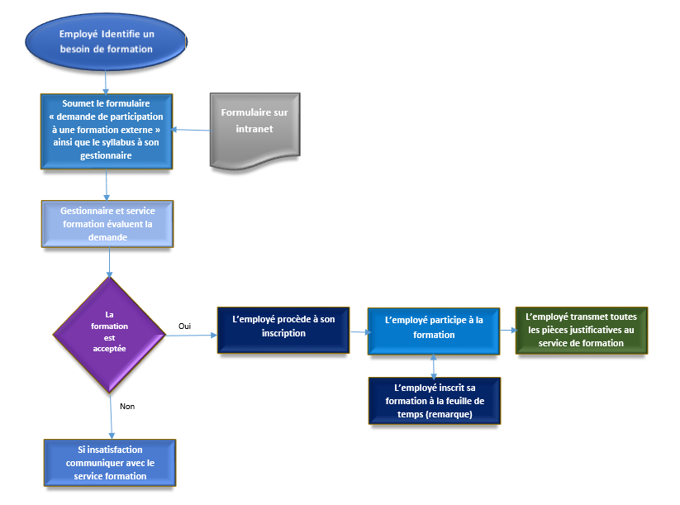

Comment puis-je faire une demande de formation?
Notes:
On a parlé de trois types de formations, pour les niveaux 1 et 2, vous serez interpellés soit par le porteur d’une formation ou votre gestionnaire. Ce que nous détaillons ici sont donc celles qui vous intéressent probablement le plus, les formations individuelles.
Pour les formulaires: Consultez l’intranet: DRHCAJ/Formation et gestion des talents/
Référez-vous à votre AGP
Dans tous les cas toujours signifier à votre gestionnaire votre intérêt à suivre une formation.
Ne jamais vous inscrire sans son autorisation.

Slide 39
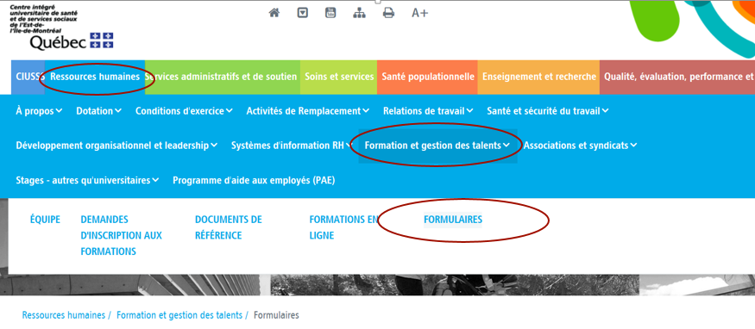
Où trouver les formulaires?

Slide 40

Des initiatives en cours, dont on vous parlera bientôt…
Programme de gestion des talents,
Programme de transfert des apprentissages,
La formation continue partagée.
Notes:
Finalement, nous profitons de cette plateforme pour introduire des initiatives en cours, qui permettront d’améliorer notre offre de service soit:
GT: où on regardera progressivement les cheminements de carrière,
TA: qui permettre de mettre en place des mécanismes favorisant l’utilisation sur le terrain des compétences développées et
FCP: incluant le déploiement d’une plateforme d’apprentissage, donnant accès à du contenu de formation en ligne.

Slide 41

À retenir!!!
  Développer ses compétences, c’est une responsabilité partagée entre l’employeur et l’employé;
    Ordres professionnels
  La priorisation des niveaux 1 est effectuée par des porteurs «experts», mais la priorisation des niveaux 2 et 3 est effectuée par vos directions/programmes;
  Plusieurs sources d’information sont à votre disposition (politique);
  Toute activité de formation doit être déclarée au service formation;
  Si vous avez besoin d’un accompagnement ou avez des questions en lien avec la formation, n’hésitez pas à contacter les agents de gestion du personnel!
Notes:
Bien que la formation est une responsabilité partagée, il faut convenir qu’il revient au professionnel d’aller chercher les formations requises par son ordre professionnel. D’ailleurs, une jurisprudence existe à ce niveau qui libère l’employeur) – pas nécessaire de le mentionner mais au besoin. Cependant, dans la mesure du possible, nous essayons par différents moyens (entre autres la lettre d’entente 31) de favoriser l’accès à ce type de formations, lorsque possible.
Nous avons également plusieurs formations accréditées qui sont diffusées dans notre CEMTL.
Nouvelles collaborations: rencontres avec des membres du CM et comité syndical PDC
Il arrive que certains n’ont pas réponse à leur demande de formation, mais il ne faut pas hésites pour demander la collaboration des instances en place: vos agents de gestion, votre responsable de direction/programme, votre syndicat et votre conseil consultatif.
Plusieurs croient que si le budget utilisé pour une formation vient de leurs opérations ou d’un autre budget que le PDC, qu’ils ne doivent pas nous en aviser. Cependant, tout investissement en formation de l’employeur doit être suivie au niveau organisationnel pour permettre les multiples redditions exigées et que toutes vos formations soient intégrées à votre profil de formations.

Slide 42
Période de questions
À tour de rôle entre les 6 sites de visio-conférence.
S.V.P. identifiez-vous avant de poser votre question :
  Votre nom;
  Votre titre d’emploi;
  Votre service/direction et votre lieu de travail.

Slide 43
CADRE CONCEPTUEL EN ÉTHIQUE
Madame Manon Joyal, conseillère en éthique à la direction de la qualité évaluation performance et éthique
Madame Delphine Roigt, conseillère en éthique à la direction de la qualité évaluation performance et éthique

Slide 44
Présentation à l’assemblée générale annuelle du Conseil multidisciplinaire du cadre conceptuel et de l’organisation des services en éthique
Direction de la qualité, évaluation, performance et éthique
Service d’éthique
4 juin 2018

Slide 45
OBJECTIFS
Présenter le cadre conceptuel et l’organisation des services
  La nouvelle vision de l’éthique au CIUSSS-EMTL
  L’offre de services en éthique au CIUSSS-EMTL
Échanger avec les membres du Conseil multidisciplinaire quant à leur contribution au déploiement de la grande communauté de pratique en éthique du CIUSSS-EMTL

Slide 46
DÉFINITION DE L’ÉTHIQUE
L’éthique cherche à éclairer l’agir humain dans son contexte vivant et à prendre la meilleure décision en situation, quelle qu’elle soit. Peu importe la théorie qu’elle met en œuvre, l’éthique a comme finalité une décision moralement défendable qui honore l’intérêt supérieur des personnes impliquées. Elle recherche l’équilibre entre plusieurs impératifs.
Par son approche critique, l’éthique va au-delà de l’opinion personnelle et de la réaction émotive pure. La pratique de l’éthique vise donc à intégrer le souci et la réflexion éthique dans l’organisation et la prestation des soins de santé et les services sociaux offerts aux usagers et à leurs proches.

Slide 47
VISION DE L’ÉTHIQUE
Vision intégrée de l’éthique au CIUSSS-EMTL:
Processus de réflexion continu et partagé par l’ensemble des acteurs;
Éthique de proximité
Exit les “comités de sages” et les procédures formelles et complexes!
Le processus que préconise l’éthique:
Que devrais-je faire?
Pourquoi devrais-je le faire?
Comment devrais-je le faire?

Slide 48
MISSION DU SERVICE D’ÉTHIQUE
Promouvoir toutes les dimensions de l’éthique à travers
l’organisation;
Développer les ressources en éthique pour l’ensemble du CIUSSS-EMTL;
Favoriser l’intégration d’une culture partagée de l’éthique au sein de notre établissement;
Offrir des services de consultation;
Animer divers comités en lien avec des problématiques éthiques;
Contribuer à la conduite intègre en éthique;
Dispenser de la formation et organiser des activités de transfert des connaissances et de réseautage;
Participer à la mission universitaire d’enseignement et de recherche;
Contribuer au rayonnement de notre organisation.

Slide 49
APPLICATIONS DE L’ÉTHIQUE
Secteurs de l’éthique dans notre organisation
Éthique clinique
Éthique de gouvernance et de gestion (organisation-nelle)
Éthique de la recherche
Éthique en recherche (conduite responsable)

Slide 50
ÉTHIQUE CLINIQUE
Éthique clinique touche, notamment, les enjeux suivants:
L’augmentation de la qualité et de l’efficience des soins (bienfaisance);
La diminution des soins inappropriés et des coûts associés (non malfaisance)
L’équité et la sécurité dans l’offre de soins et services (justice);
Les soins de fin de vie (respect,dignité);
La participation/responsabilisation de l’usager et ses proches au plan de soins et
services (autonomie);
Faire sens, prendre en compte la détresse morale des intervenants.

Slide 51
ORGANISATION DE L’ÉTHIQUE CLINIQUE
LA CONSULTATION EN ÉTHIQUE CLINIQUE:
Accessible directement et rapidement et ouverte à tous (les professionnels, les équipes, les usagers et leurs proches);
S’adresse spécifiquement aux situations cliniques qui s’avèrent complexes quant à la prestation de soins et services;
Offrir aux demandeurs une démarche structurée de soutien à la réflexion en éthique afin de parvenir à prendre les meilleures décisions possibles (instance consultative et non décisionnelle).

Slide 52
ÉTHIQUE DE GOUVERANCE ET DE GESTION (organisationnelle)
Éthique organisationnelle touche, notamment, les enjeux
suivants:
Respect de la mission et des priorités de notre organisation;
Climat de travail, relations entres employés, entre l’employeur et le personnel;
Qualité des transactions entre les employés et partenaires externes;
Bonne utilisation des deniers publics.

Slide 53
ORGANISATION DE L’ÉTHIQUE ORGANISATIONNELLE
LE COMITÉ D’ÉTHIQUE CLINIQUE ET ORGANISATIONNELLE (CÉCO):
Recevoir des questionnements sur des thématiques plus larges;
Identifier les tendances relatives aux problématiques, défis et enjeux éthiques récurrents;
Former des comités ad hoc (analyses éthiques/avis);
Courroie de transmission entre les individus qui vivent des malaise éthiques et les instances
vouées à la prise de décision (recommandations);
Rôle d’éducation, de promotion, de prévention et de sensibilisation en matière d’éthique (planification des besoins de transfert de connaissances).
Vise à représenter toutes les missions/installations.

Slide 54
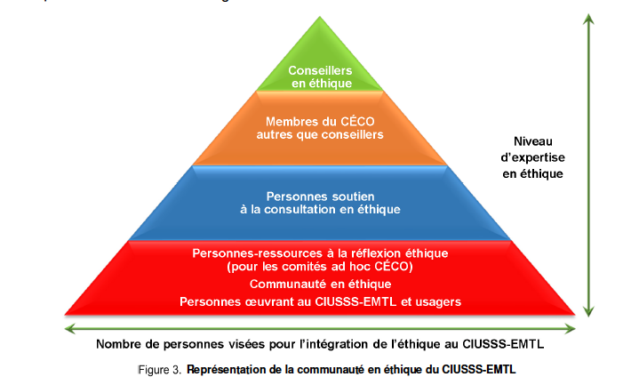
LA GRANDE COMMUNAUTÉ DE PRATIQUE EN ÉTHIQUE
Niveau d’expertise en éthique
Nombre de personnes
Représentation de la communauté en éthique du CIUSSS-EMTL

Slide 55
MODÈLE INNOVATEUR DE COLLABORATION AVEC LE SAJ
L’éthique et le droit ne s’opposent pas, au contraire ils sont complémentaires!
Droit : le quoi
  Le quoi parfois pas suffisant
  Le quoi n’adresse pas le malaise
Éthique : le comment
  La réflexion éthique précède la modification du droit
  L’éthique adresse le malaise
Le droit a une grande part d’interprétatif…
Un travail de co-construction pour mieux gérer les conflits et souvent éviter la judiciarisation
L’éthique s’enrichit de la perspective juridique et vice et versa

Slide 56
CONCLUSION
Nous espérons que le cadre conceptuel en éthique deviendra un outil de référence essentiel à travers le CIUSSS-EMTL
Nous souhaitons surtout contaminer le plus de gens possible à l’éthique pour éventuellement avoir des alliés partout dans le CIUSSS-EMTL
Ceci afin de contribuer au développement et au soutien d’une culture de l’éthique intégrée dans sa pleine valeur au sein du CIUSSS-EMTL

Slide 57
Coordonnées
Équipe de consultation en éthique (et lien vers le CÉCO):
Personne contact: Manon Joyal
Téléphone: (514) 251-4000 poste 4221
Courriel: ethiqueclinique.cemtl@ssss.gouv.qc.ca
Comité d’éthique de la recherche:
Personne contact: Kathy Laperrière
Téléphone: (514) 252-3400 poste 5708
Courriel: klaperriere.iusmm@ssss.gouv.qc.ca
Conduite responsable en recherche:
Personne contact: Marlène Galdin
Téléphone: (514) 524-3544 poste 25465
Courriel: marlene.galdin.cemtl@ssss.gouv.qc.ca

Slide 58
Merci de votre attention!
Questions et échange

Slide 59
Période de questions
À tour de rôle entre les 6 sites de visio-conférence.
S.V.P. identifiez-vous avant de poser votre question :
  Votre nom;
  Votre titre d’emploi;
  Votre service/direction et votre lieu de travail.

Slide 60
Présentation des membres du conseil multidisciplinaire du CIUSSS de l’EMTL
Plus de 2500 membres ayant plus de 60 titres d’emploi;
Présents dans les 7 installations et les 43 points de services;
Présents dans les 4 programmes sociaux et de réadaptation et les 3 programmes de santé physique générale et spécialisée;
Présents dans les directions de l’enseignement universitaire, de la recherche, de la qualité/évaluation/performance/éthique et des ressources humaines/communications/affaires juridiques.

Slide 61
Appel des candidatures cooptation
Nous souhaitons avoir une plus grande représentativité en cooptant des personnes en provenance :
  des installations PDI, HSCO;
  des domaines d’activités - santé physique et réadaptation.

Slide 62
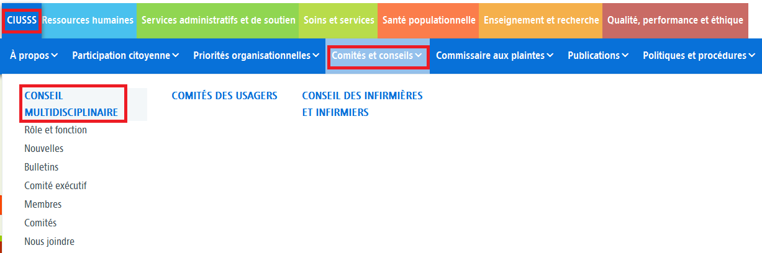
Levée de l’assemblée
Merci de votre présence !
Surveillez la page du Conseil multidisciplinaire sur l‘intranet pour tous les détails sur les activités à venir.

